Slide 1
人卫智慧健康平台建设的背景和意义
健康中国——打造数智健康知识体系
1
以健康为中心，人口结构深度调整、疾病谱变迁、健康需求持续升级
数智技术驱动医疗服务体系全面升级，提高基层医疗健康服务能力和效率
探索推广人人可享的高水平居民健康助手，加强卫生健康领域科技创新
时代使命
文化强国——重构融合出版智能生态
2
推动知识生产范式转型，生产组织模式创新，扩大优质内容供给
创新内容呈现与传播方式，精准对接不同用户需求
“听懂”需求、“融入”场景、“解决”问题，创新知识应用模式
www.renweishe.com
教育强国——创新智慧教育服务范式
3
推动课程、教材、教学数字化变革，人工智能技术融入教育教学全要素全过程
赋能教育评价改革，强化全面发展育人导向，推进数字化赋能考试评价改革
推行更富成效的学习方式，推动育人从知识传授为重向能力提升为本转变
Notes:
在人工智能时代，创新医学与健康领域的知识生产与传播，是出版人的时代使命，也是国家战略对我们提出的新要求：
第一，是响应“健康中国”战略，打造数智健康知识体系。卫生健康理念从“以治病为中心”向“以健康为中心”迈进，“十五五”中国居民人均预期寿命将提升到80岁左右，相应的疾病谱和健康需求正在发生深刻变化。这就要求我们，以疾病治疗为导向的知识结构重心前移，贯彻“预防为主”的理念。通过构建智能知识基础设施，提升基层医疗服务能力，并探索让每一位居民都能拥有并且可信赖的AI健康助手，让健康科学知识飞入寻常百姓家。第二，是服务“文化强国”建设，重构融合出版的智能新生态。（生产、传播和应用）让权威知识“活”起来，“动”起来。第三，是支撑“教育强国”目标，创新智慧教育服务的范式。（课程、教材、评价、教学全方位数字化转型，推行更富有成效的学习方式）

Slide 2
人卫智慧健康平台建设定位
人卫智慧健康平台是人民卫生出版社集70多年医学出版优质内容资源，以用户为中心，以能满足全人群、全生命周期卫生健康知识需求为目标建设的医学专业知识服务平台。
平台涵盖医学教育、考试、学术、健康科普、中医药、规范性文件与政策解读等板块，并建设医药卫生专业领域“AI智能问答”系统，努力打造AI驱动的医学知识服务平台。“AI赋能医学，知识触手可及”。
价值导向
积极响应国家战略建设要求
满足全人群全生命周期需求
战略路径
平台筑基一体化智能服务
场景驱动精准化知识赋能
核心引擎
内容+工具+大模型+算力
资源整合+知识图谱+智能重构
生态范式
创新知识生产范式
重构知识服务生态
Notes:
人卫智慧健康平台旨在打造国家级医学智慧知识服务基础设施建设，致力于实现从传统“出版商”向现代“知识服务商”的战略转型。满足全人群、全生命周期卫生健康知识需求，集内容生产、产品管理、智能服务、数据分析为一体，实现AI驱动的卫生健康服务生态，赋能卫生健康事业高质量发展。

Slide 3
人卫智慧健康平台战略目标
构建未来医学学习中心
岗位胜任力导向的医学知识体系
AI驱动个性化学习路径系统
沉浸式模拟技能训练场景
评学融合的智慧评价系统
服务临床决策与建构自主知识体系
专家领衔权威可信专科知识库
诊疗辅助决策的智能助手
多维融合的学术评价体系
专项能力提升培训课程
医学学术
医学教育
医学考试
健康科普
人卫智慧健康
打造智能考培服务体系
跨学科知识点整合
薄弱知识点精准反馈
培养批判思维和自学能力
AI驱动的个性化学习方案
www.renweishe.com
健康科普从知到行有效转化
科学规范专业的科普内容
AI驱动的个性化健康助手
嵌入生活场景健康行为干预
提升公众健康知识理解力和执行力
Notes:
战略目标是在教育领域，通过***实现***

Slide 4
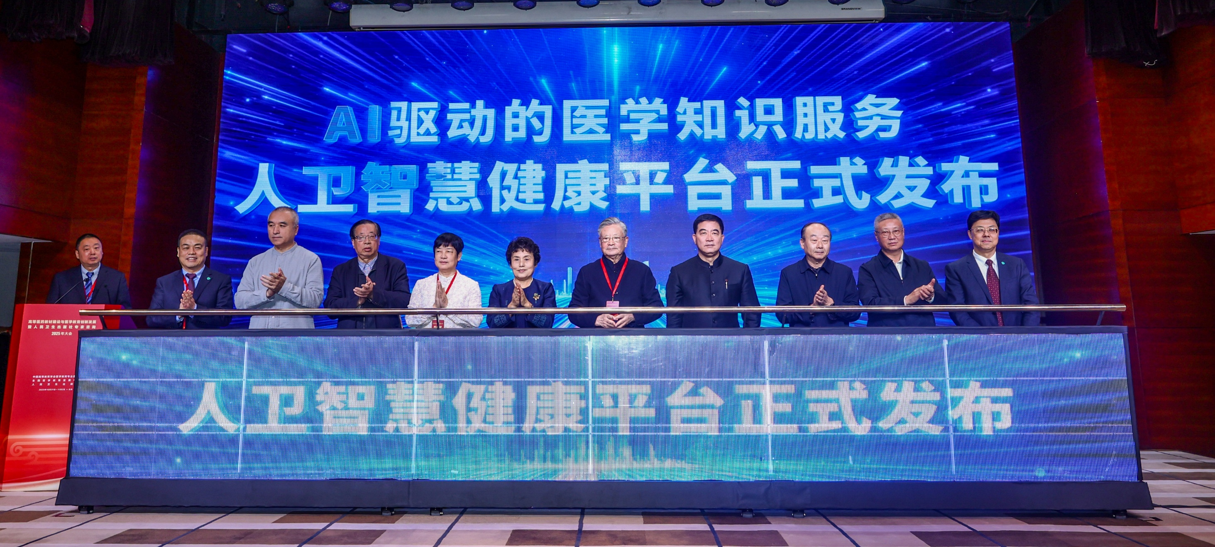
2025年11月1日人卫智慧健康平台上线

Slide 5
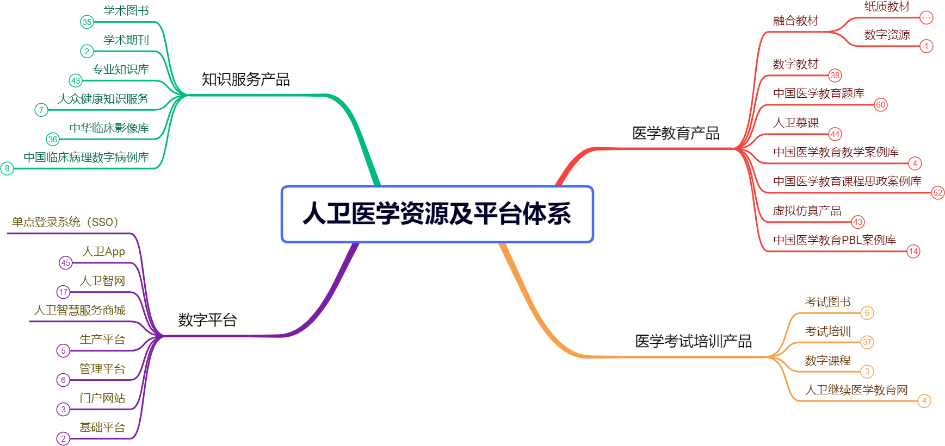
人卫智慧健康平台内容架构

Slide 6
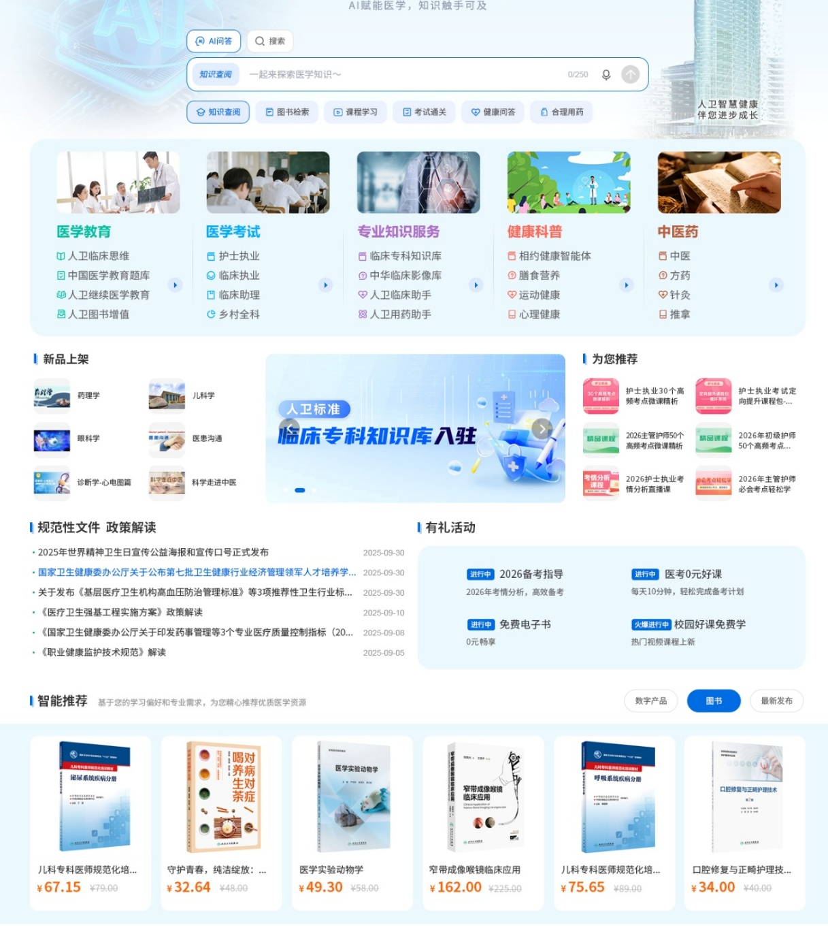
人卫智慧健康平台服务模式
智能交互
建设医药卫生专业领域“AI智能问答”系统，集成“知识查询、图书检索、课程学习、考试通关、健康问答、合理用药”等智能体，为用户提供精准、高效的医学知识问答服务。
全人群服务
平台涵盖医学教育、医学学术、医学考试、健康科普、中医药、政策与文件解读等板块，为不同用户提供精准、便捷的服务入口，让医学知识服务覆盖全人群。
个性响应
基于AI问答主题，进行个性化推荐，提供即时精准的推荐体验，体现“知识找人”的设计理念。
利用用户画像、大语言模型和多种推荐模型等AI技术，结合用户行为数据进行深度分析，实现自动化的智能产品推荐。
智能推荐
Notes:
人卫智慧健康平台是人民卫生出版社集70多年优质医学内容资源，以用户为中心，以能满足全人群、全生命周期卫生健康知识需求为目标建设的医学专业知识服务平台，其核心特征是一站式“智能交互”、“全人群覆盖”与“个性化响应”。下面分别从教育、学术、考试和健康科普几个领域汇报服务内容和模式，有人卫社系统策划的模式，也有院校和机构改革成果的转化。

Slide 7

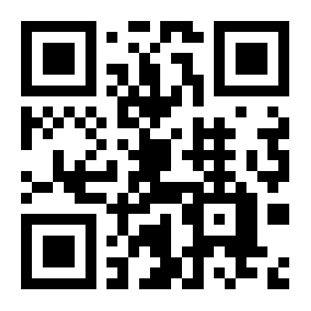
智能交互
人卫智慧健康，伴您进步成长！
全人群服务
个性响应
智能推荐
人卫智慧健康平台
www.renweishe.com

